Slide 1
软件工程
主讲教师：夏涛
Notes:
1、确认联系方式
2、确认各班人数，登记学生名单
3、确认女生的人数，考虑分组

Slide 2
总则
彻底抛弃“手工作坊”
软件不是“艺术品”
不要生产“软件垃圾”
没有开发文档和注释的程序没有任何价值
严格遵照软件工程的要求
振兴中国软件产业

Slide 3
软件工程--软件生存周期
问题定义与需求分析
总体设计
详细设计
编写程序和单元测试
综合测试和确认运行
系统维护
软件定义时期
软件开发时期
软件维护时期

Slide 4
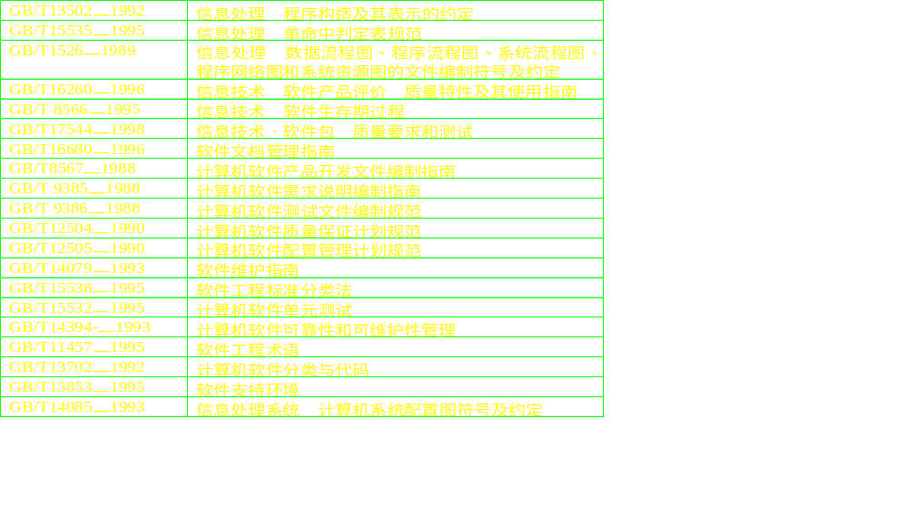
相关国家标准

